Slide 1
Плотность
Плотность является одной из важнейших характеристик нефти и нефтепродуктов. Связана с составом нефти и определяется им. Плотность большинства нефтей находится в пределах 830-960 г/ см³ . Плотность нефти зависит от многих факторов : хим. природы входящих в нее веществ, фракционного состава, количества смолистых веществ, количества растворенных газов.
Плотность измеряется массой, содержащейся в единице объема:
ρ = m/ν,
где ρ - плотность тела
m – масса тела
ν - объем тела
Единица плотности СИ – кг/ м³ - плотность однородного тела, имеющего объем 1 м³ и массу 1 кг.

Slide 2
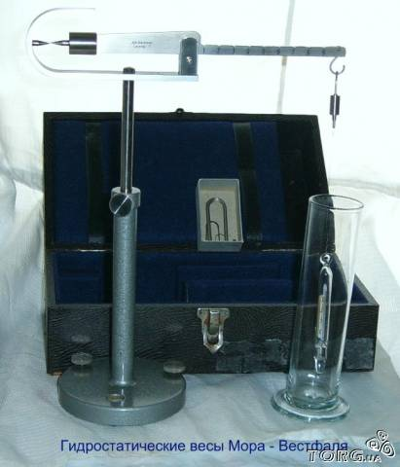
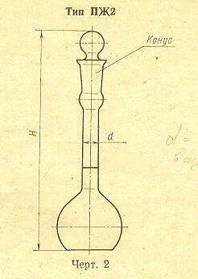
Методы определения плотности
Ареометрический метод
Метод гидростатического взвешивания
Пикнометрический метод

Slide 3
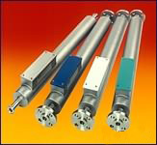
Поверка рабочих средств измерений плотности
ВНИИР
Преобразователь плотности жидкости измерительный модели 7835
Диапазон измерений плотности от 300 до 1100 кг/ м³
Предел допустимой основной погрешности измерений плотности ± 0,15 кг/ м³

Slide 4
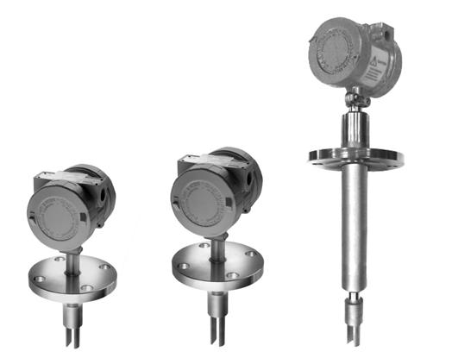
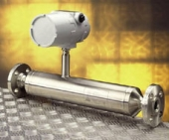
Преобразователь плотности жидкости измерительный модели 7825 7826 7828
Диапазон измерений плотности от 600 до 1250 кг/ м³
Предел допустимой основной погрешности измерений плотности ± 1 кг/ м³
Вибрационный промышленный плотномер жидкости Sarasota FD 960
Диапазон измерений плотности от 0 до 2100 кг/ м³
Предел допустимой основной погрешности измерений плотности ± 0,1 кг/ м³

Slide 5
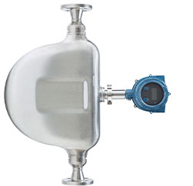
Преобразователь плотности и расхода CDM
Диапазон измерений плотности от 300 до 1300 кг/ м³
Пределы допускаемой основной абсолютной погрешности измерений плотности : от ± 0,1 до ± 0,35 кг/ м³

Slide 6
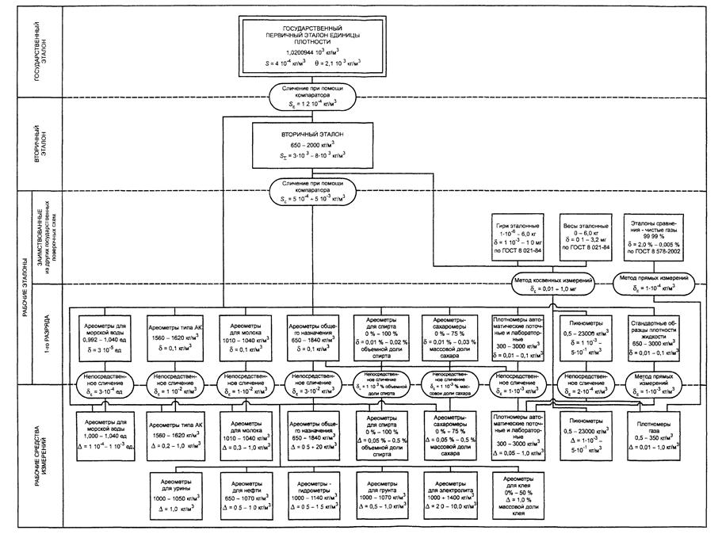
Государственная поверочная схема для средств измерений плотности

Slide 7
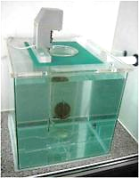
Государственный первичный эталон единицы плотности
ВНИИР
Cостоит из комплекса следующих средств измерений:
- эталонный стеклянный поплавок № 21951 с номинальным значением плотности 1,0200944·10³ кг/м³;
- эталонная сфера из ситалла диаметром 90 мм № 1;
- установка для гидростатического взвешивания (компаратор).
Государственный первичный эталон обеспечивает воспроизведение единицы плотности со среднеквадратическим отклонением результата измерений S, не превышающим 4·10⁻⁴ кг/м³.
Неисключенная систематическая погрешность Θ не превышает 2,1·10⁻³ кг/м³.

Slide 8
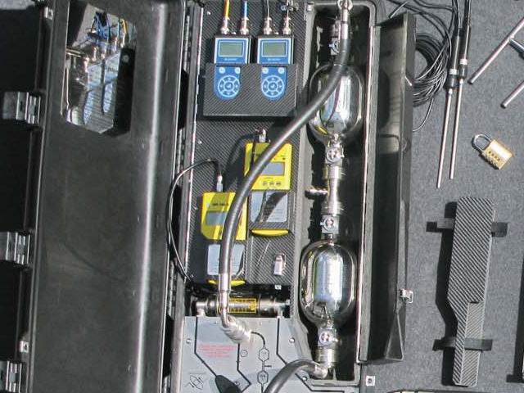
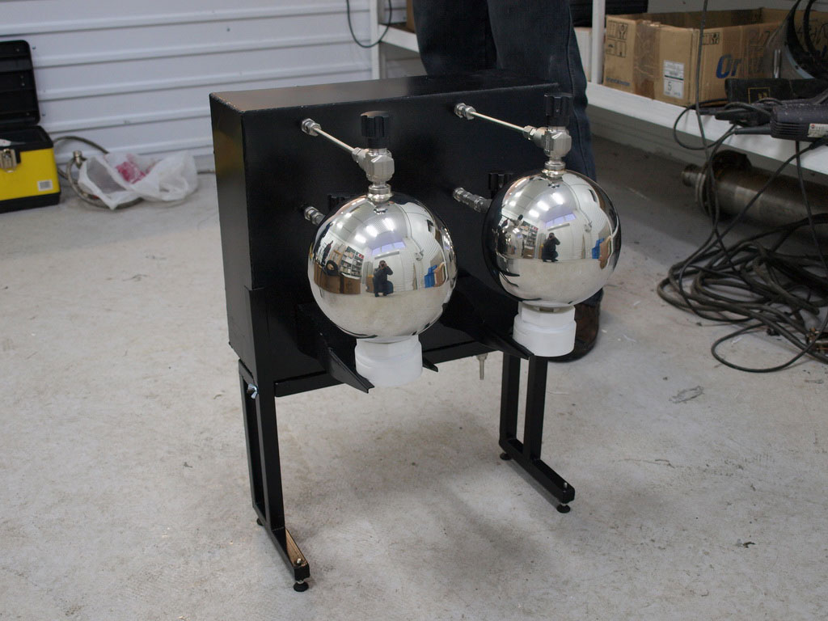
Поверка рабочих средств измерений плотности
ВНИИР
Рабочие эталоны плотности 1-го разряда – Установки на базе металлических напорных пикнометров
Диапазон измерений плотности от 700 до 1100 кг/ м³
Абсолютная погрешность ± 0,1 кг/ м³
Диапазон измерений плотности от 0 до 3000 кг/ м³
Абсолютная погрешность ± 0,1 кг/ м³

Slide 9
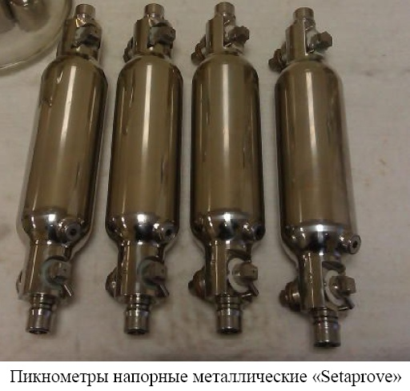

Slide 10
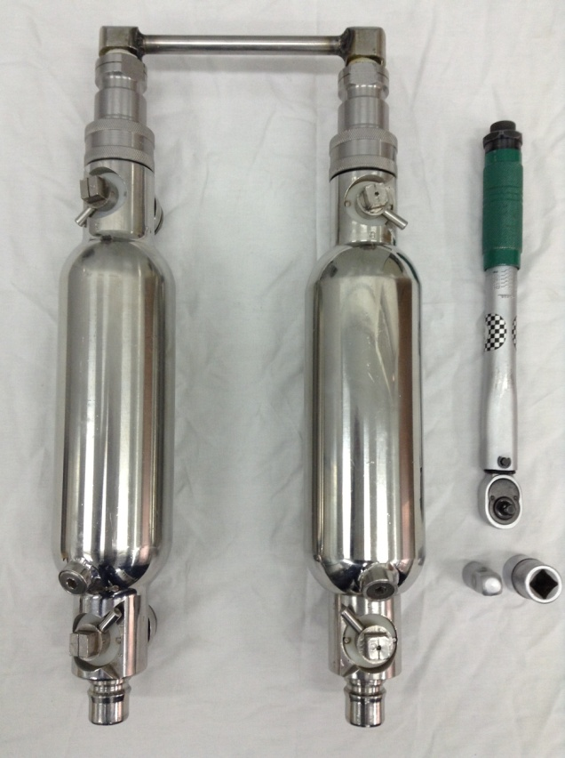

Slide 12
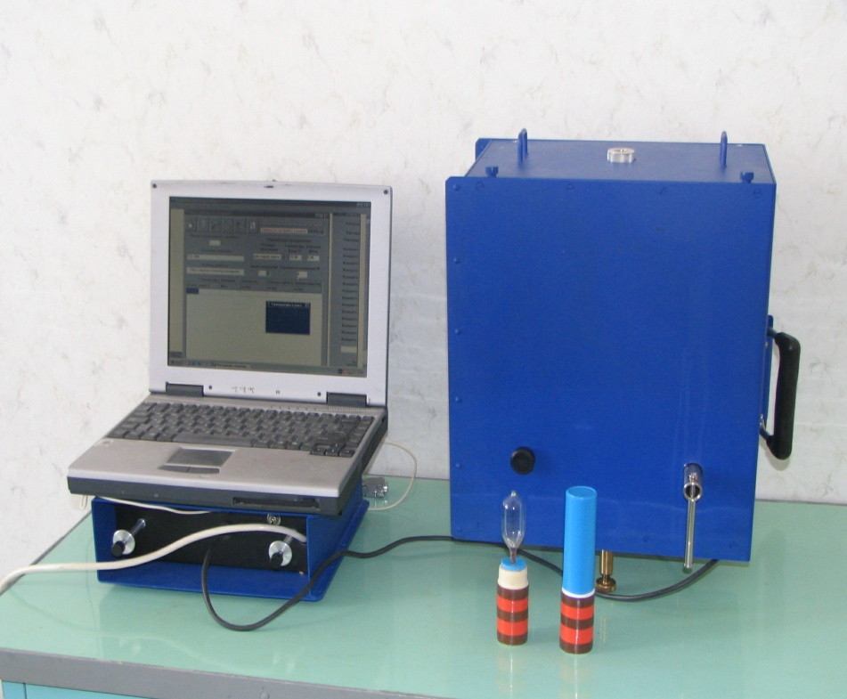
Поверка рабочих средств измерений плотности
Рабочий эталон плотности 1-го разряда МД-02
Диапазон измерений плотности от 600 до 1000 кг/ м³
Абсолютная погрешность ± 0,1 кг/ м³
Диапазон измерений давления (избыточного) от 0 до 8 МПа

Slide 13
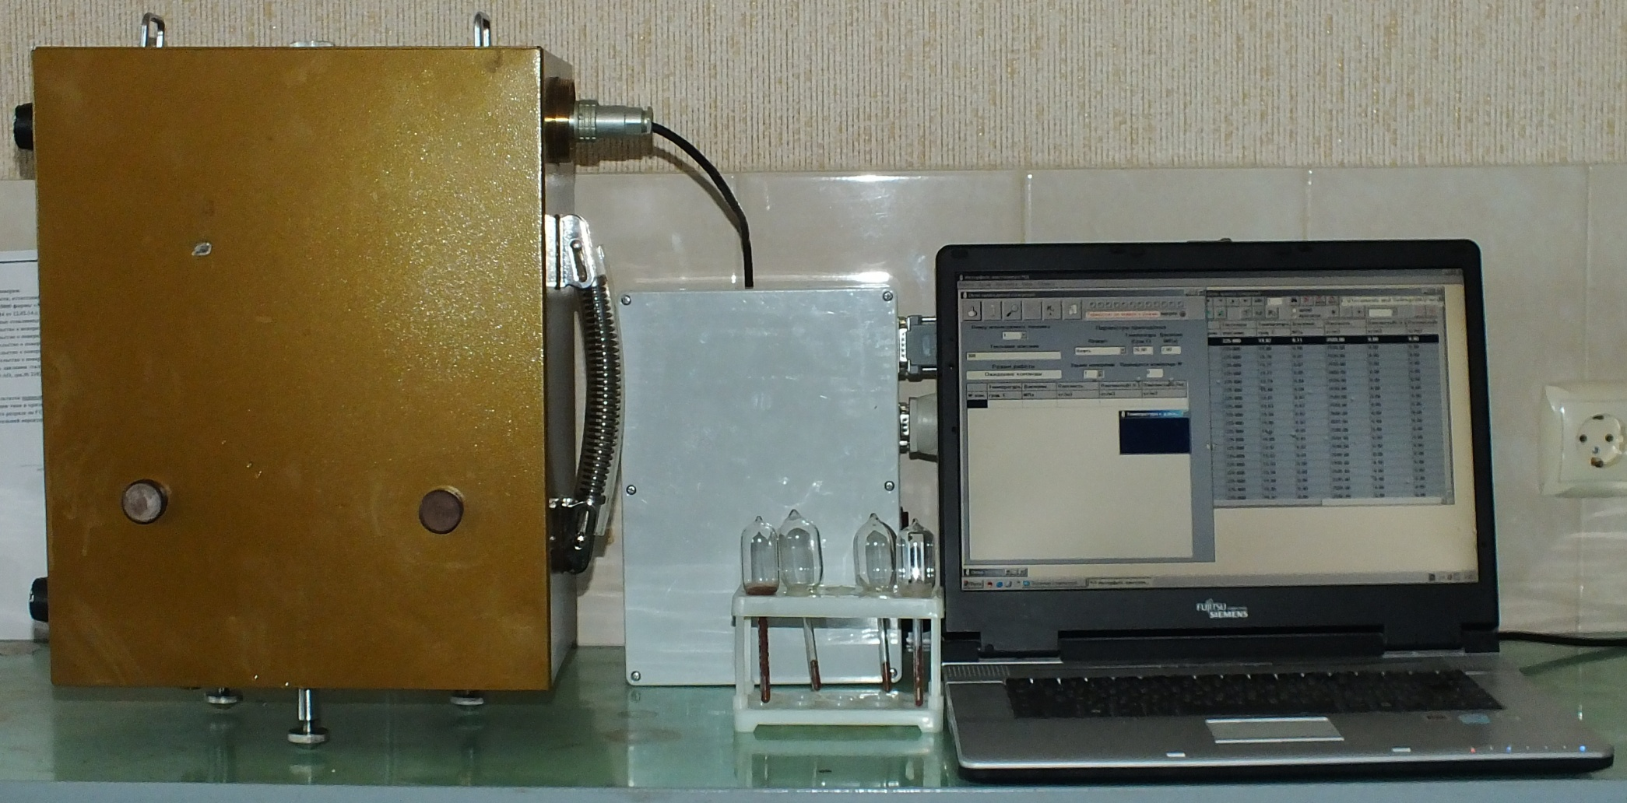
Рис.1 . Общий вид плотномера МД-02

Slide 14
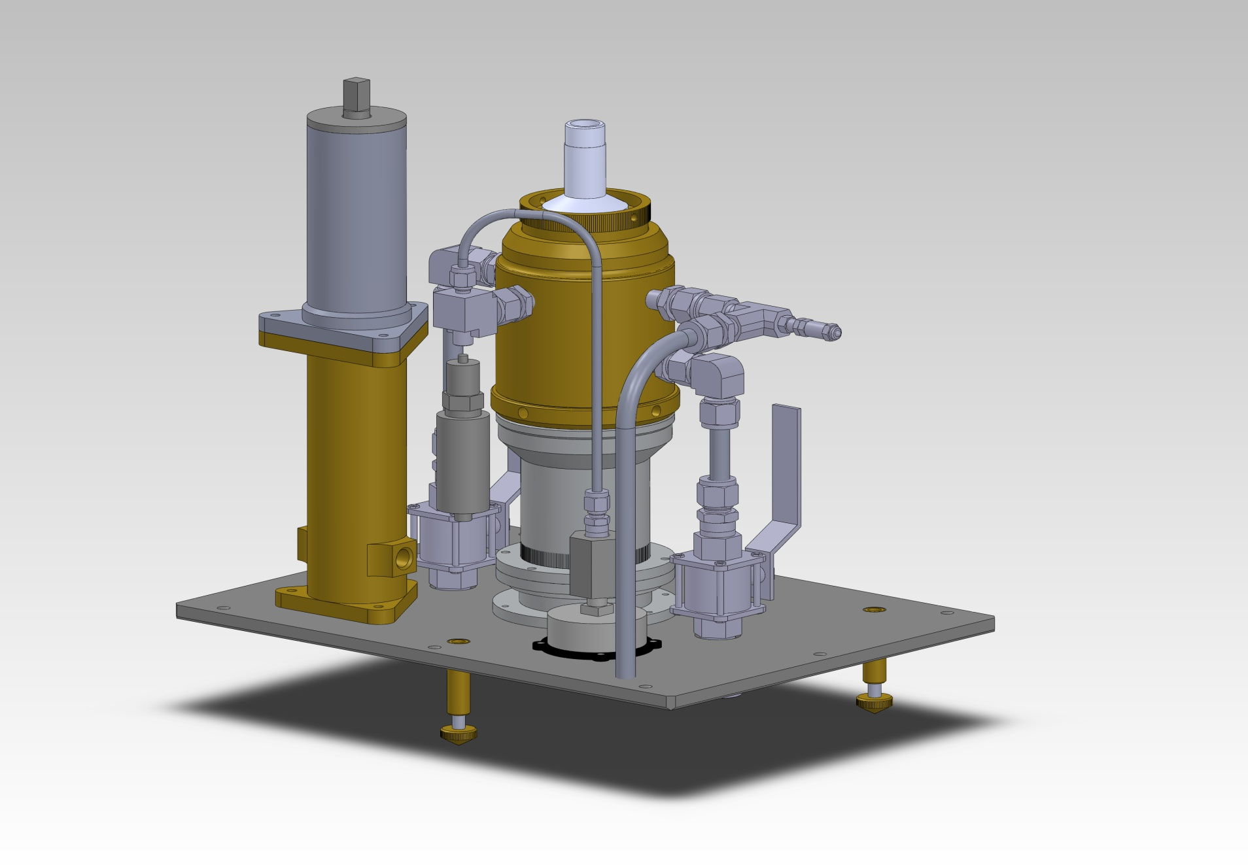
Первичный преобразователь плотномера МД-02

Slide 15
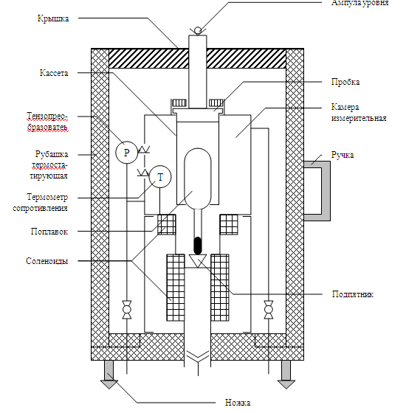

Slide 16
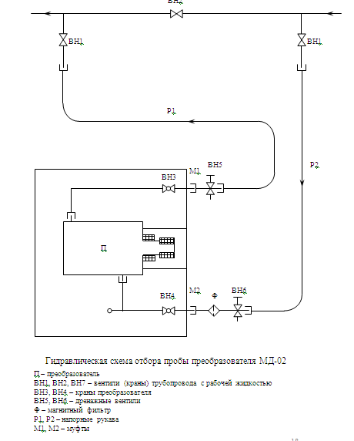

Slide 17
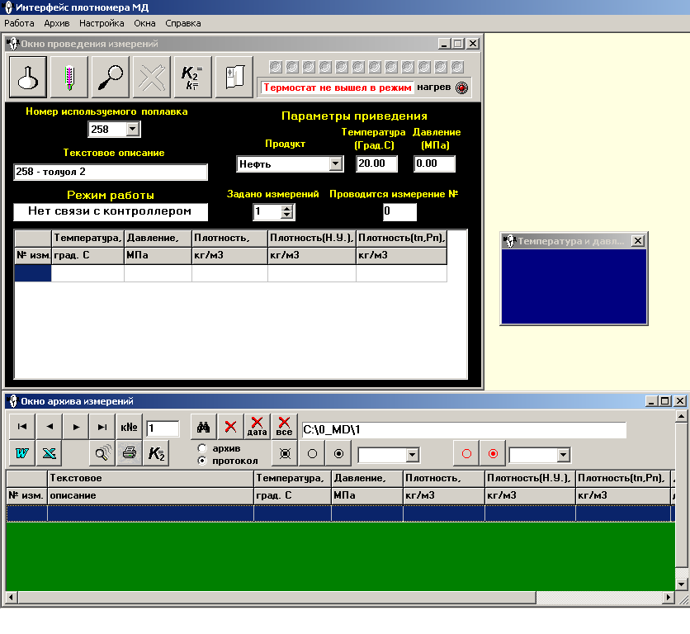

Slide 18
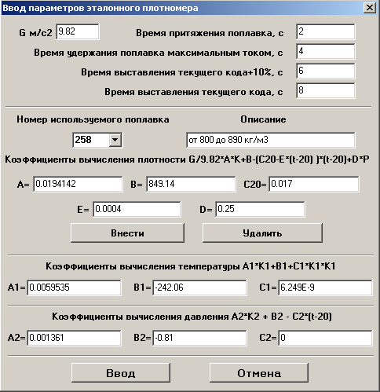

Slide 19
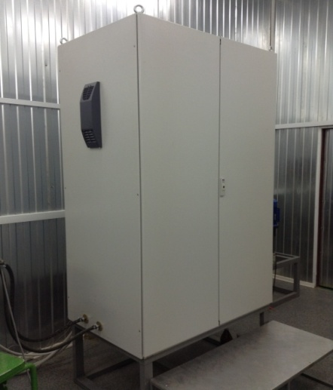
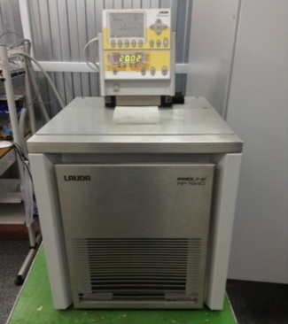
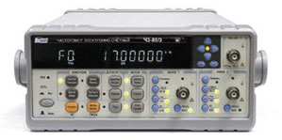
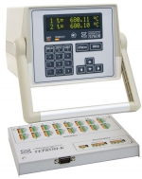
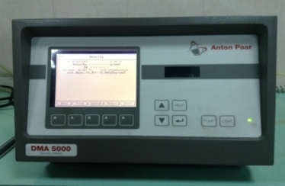
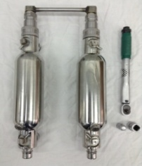
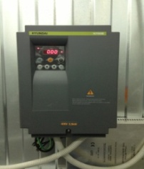
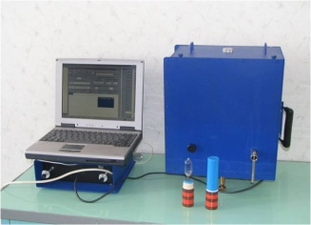
Государственный эталон единицы плотности жидкости в потоке ВЭТ 18-10-2014
ВНИИР
Диапазон измерений плотности от 600 до 1200 кг/ м³
Диапазон воспроизведения давления (избыточного) от 0 до 10 МПа
Диапазон воспроизведения температуры от 5 до 70 °С
Пределы допускаемой абсолютной погрешности эталона (расширенная неопределенность) при доверительной вероятности Р = 0,95: ±0,03 кг/м³

Slide 20
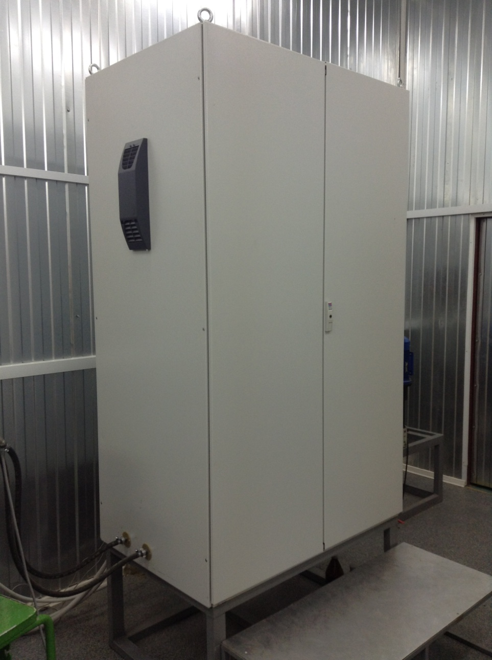
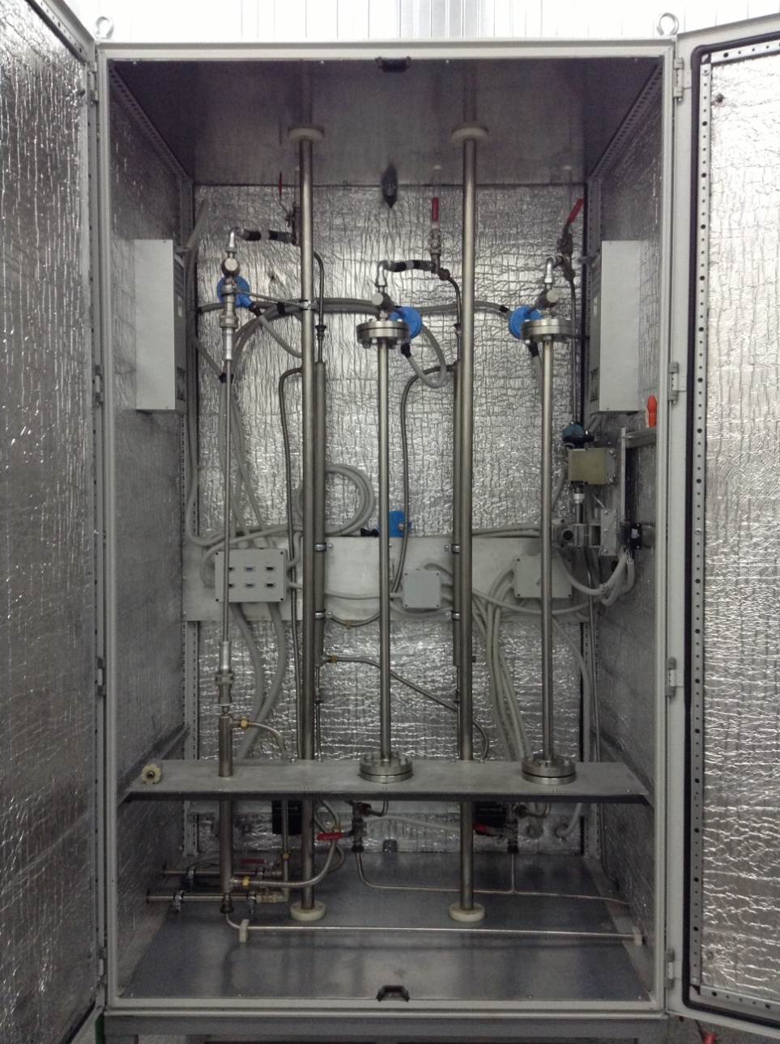

Slide 21
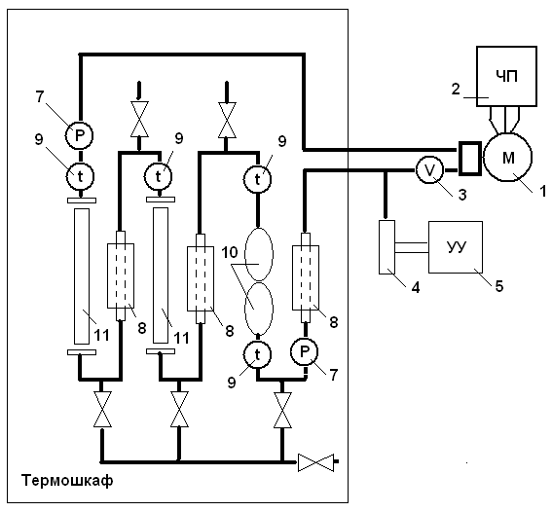
СХЕМА ГИДРАВЛИЧЕСКОГО КОНТУРА ЭТАЛОНА
Циркуляционный насос;
Частотный регулятор (для изменения расхода жидкости);
Счетчик (расходомер) жидкости;
Устройство создания давления;
Мотор-редуктор с блоком управления для автоматизации процесса создания и поддержания давления;
Термошкаф со встроенной системой воздушного термостатирования (нагревателя и холодильными агрегатами);
Датчики давления;
Теплообменники;
Датчики температуры;
Пикнометры металлические напорные;
Рабочие плотномеры (испытуемые).

Slide 22
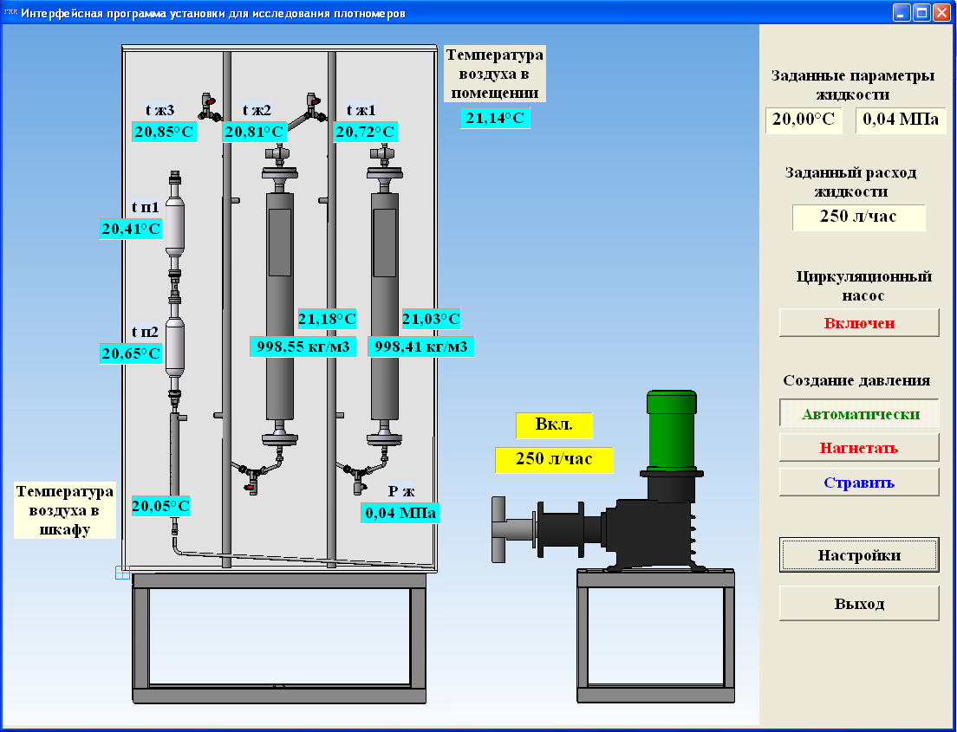
ПРОГРАММНОЕ ОБЕСПЕЧЕНИЕ СИСТЕМЫ АВТОМАТИЗАЦИИ И УПРАВЛЕНИЯ ЭТАЛОНА
Назначение программы
Интерфейсная программа эталона (далее - программа) является неотъемлемой частью эталона.
Посредством программы осуществляется:
получение от измерительных устройств и индикация текущих значений температуры и давления жидкости в гидравлическом контуре эталона;
получение от измерительных устройств и индикация текущих показаний испытываемых плотномеров (плотность и температура);
ввод и передача исполнительным устройствам заданных значений температуры и давления жидкости;
ввод и передача исполнительным устройствам заданного значения расхода жидкости в гидравлическом контуре эталона;
дистанционное включение/выключение циркуляционного насоса;
дистанционное управление внешним термостатом, используемым для задания температуры жидкости в контуре, в том числе автоматическое поддержание заданной температуры;
дистанционное управление устройством задания давления жидкости в контуре, в том числе автоматическое поддержание заданного давления;
анализ достижения и стабильности поддержания заданной температуры жидкости с выдачей

Slide 23
Вязкость
ВНИИР
Вязкость – свойство жидкости оказывать сопротивление движению одной части жидкости относительно другой части. Силы этого сопротивления прямо пропорциональны градиенту скорости, направленного по нормали к движению. Силы вязкости стремятся затормозить быстро движущиеся частицы жидкости и ускорить движение более медленных частиц
Динамическая вязкость η Единица динамической вязкости СИ – Па∙с
1 Пз = 0,1 Па∙с, 1сПз = 1∙10 ⁻³ Па∙с
Кинематическая вязкость υ
Единица кинематической вязкости СИ – м²/с
1Ст = 1 мм²/с, 1сСт = 10 ⁻² мм²/с

Slide 24
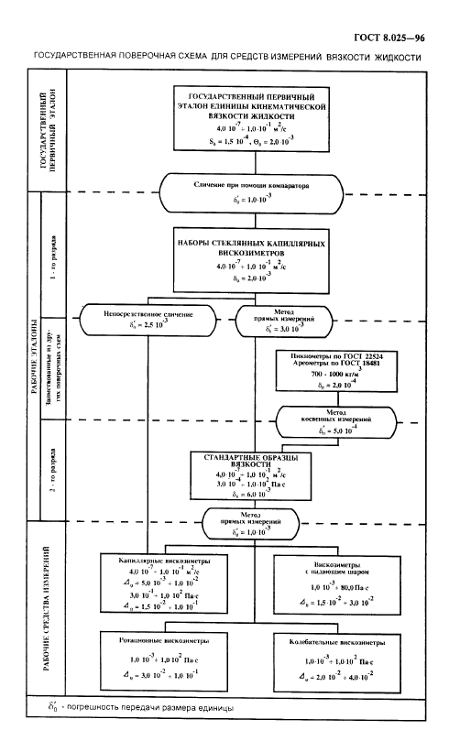

Slide 25
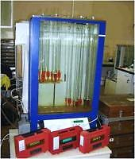
Государственный первичный эталон единицы вязкости жидкости
Cостоит из комплекса следующих средств измерений: - набора из 30 стеклянных вискозиметров - стеклянных капиллярных вискозиметров с висячим уровнем; - аппаратуры для поддержания и измерений температуры жидкости в эталонных вискозиметрах; - аппаратуры для измерений времени истечений жидкости в эталонных вискозиметрах.
Государственный первичный эталон обеспечивает воспроизведение единицы кинематической вязкости со средним квадратическим отклонением результата измерений (S), не превышающим 1,5·10 ⁻⁴ при 10 независимых измерениях. Неисключенная систематическая погрешность (Θ) не превышает 2,0·10 ⁻³.

Slide 26
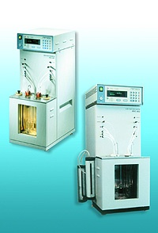
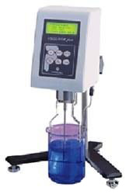
Вязкость
Определение динамической вязкости
ВНИИР
Автоматический капиллярный вискозиметр
Ротационный вискозиметр
Для жидких нефтепродуктов с вязкостью
от 1 до 6000 Па∙с
Для природных битумов, тяжелых нефтей и нефтепродуктов

Slide 27
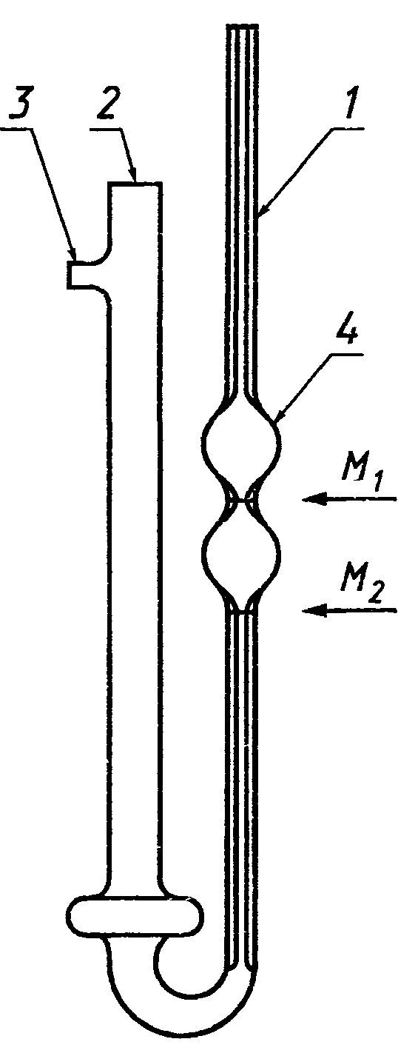
Вязкость
Определение кинематической вязкости
Капиллярный вискозиметр
Кэннон-Фенске
Капиллярный вискозиметр
Уббелоде
Капиллярный вискозиметр
Пинкевича

Slide 28
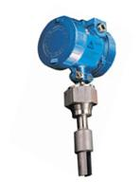
Вязкость
Поточный вибрационный вискозиметр типа 7827
ВНИИР
Диапазон измерения вязкости | От 1 до 20 000 сПз
Основная погрешность по измерению вязкости | ±1% полной шкалы (0,2 сПз в диапазоне 0,5-10 сПз)

Slide 29
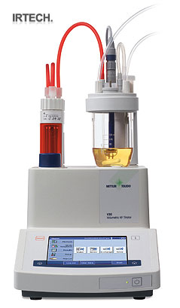
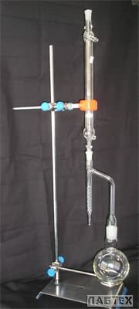
Объемное влагосодержание
Методы определения содержания воды
ВНИИР
Метод Дина-Старка
Титрование по методу Карла Фишера

Slide 30
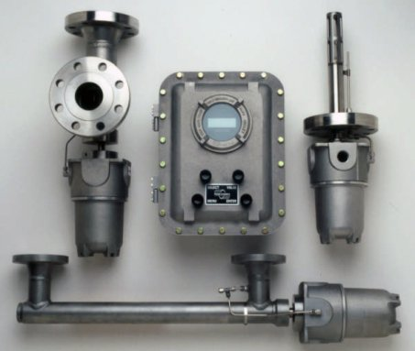
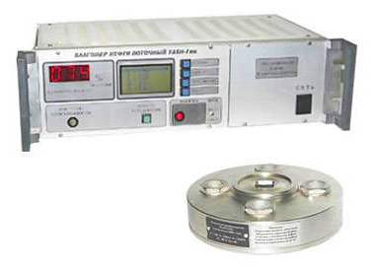
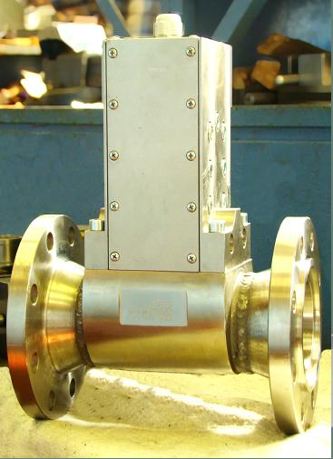
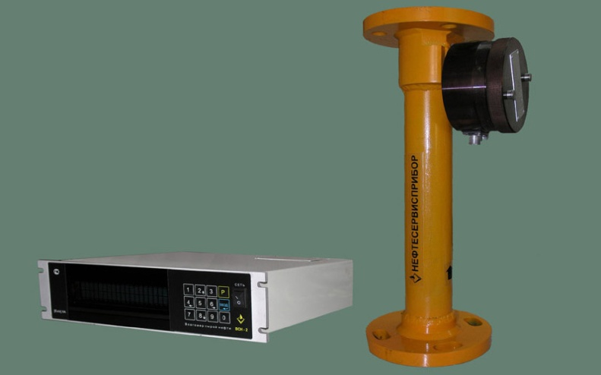
Объемное влагосодержание
ВНИИР
Phase Dynanics
УДВН-1пм
ВСН-2
ПВН- 615

Slide 31
Объемное влагосодержание
Перечень и характеристики применяемых средств измерения объемного влагосодержания нефти
ВНИИР
Модель влагомера | Диапазон измерений, % об. доли воды | Абсолютная погрешность, % об. доли воды
ВСН-2-ХХ | 0-60 | В поддиапазоне (0-20) ± 0.2
 |  | В поддиапазоне (20-60) ± 1
 | 0-100 | В поддиапазоне (0-70) ± 1
 |  | В поддиапазоне (70-100) ± 1.5
УДВН-1пм | 0.01-2 | ± 0.05
 | 0.01-6 | ± 0.08
 | 0.01-10 | ± 0.1
 | 0.1-20 | ± (0.10+0.01*W)
 | 0.1-30 | ± (0.10+0.015*W)
ПВН-615 | 0.01-50.0 | ± 0.7
 | 50.0-70.0 | ± 0.9
 | 70.0-99.9 | ± 1.4
Phase Dynamics, модель L | 0-2 | ± 0.05
 | 2-4 | ± 0.1
 | 4-10 | ± 0.15
 | 10-20 | ± 0.2
Phase Dynamics, модель F | 0-10 | ± 0.15
 | 10-20 | ± 0.2
 | 20-70 | ± 1
 | 70-100 | ± 1.5

Slide 32
Объемное влагосодержание
Обобщенные характеристики применяемых средств измерения объемного влагосодержания нефти
Характеристика | Значение
Диапазон измерений, % об. доли воды | 0…100
Абсолютная погрешность в диапазоне 0..2 %, % об. доли воды | 0,05
Абсолютная погрешность в диапазоне 2..10%, % об. доли воды | 0,1
Абсолютная погрешность в диапазоне 10..20%, % об. доли воды | 0,15
Абсолютная погрешность в диапазоне 20..70%, % об. доли воды | 1,0
Абсолютная погрешность в диапазоне 70..100%, % об. доли воды | 1,5

Slide 33
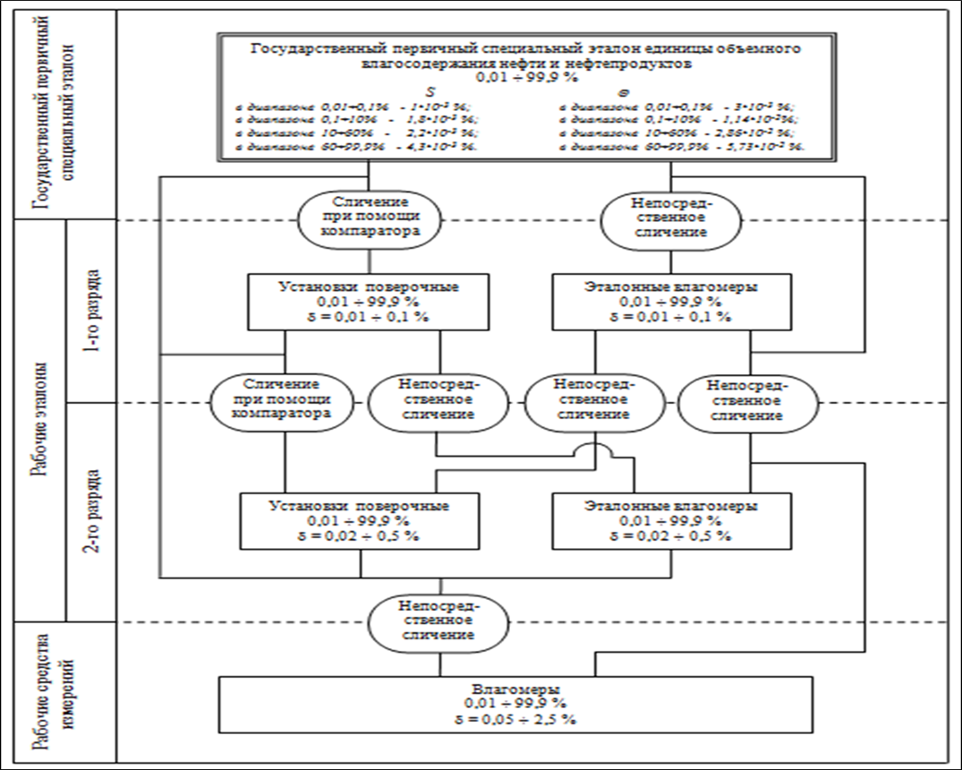

Slide 34
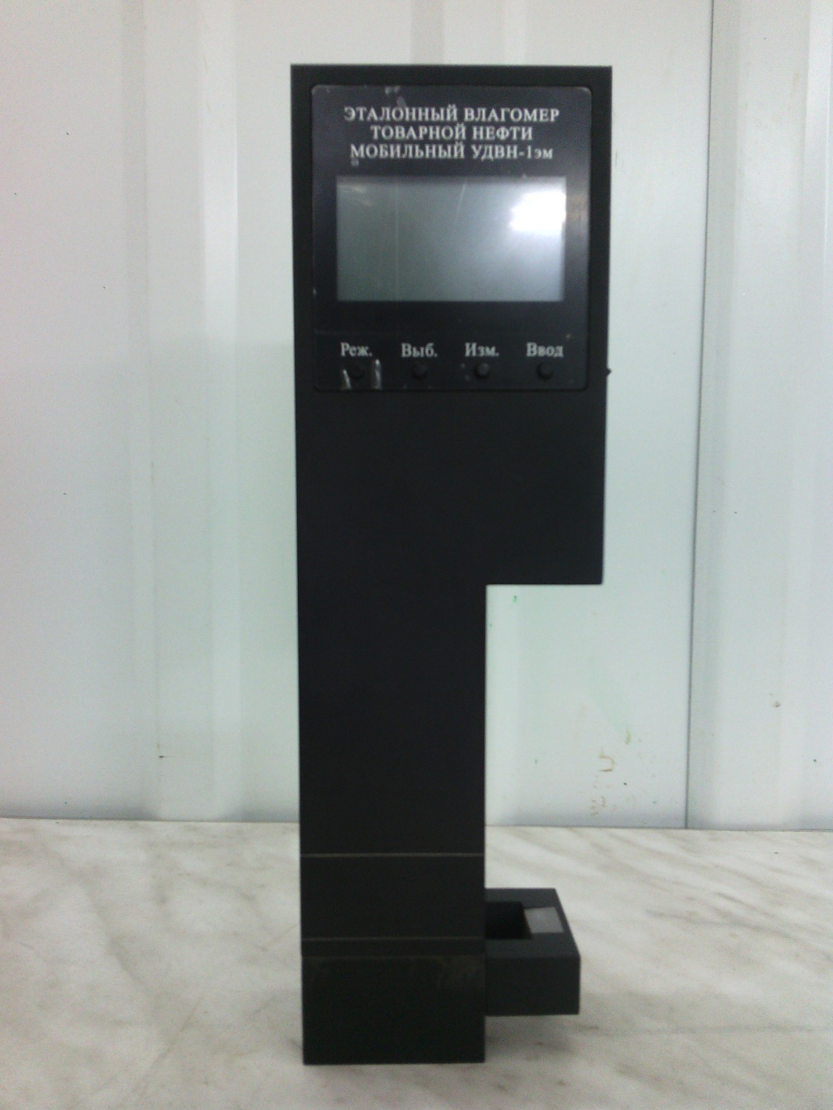
Влагомер эталонный товарной нефти мобильный УДВН-1эм

Slide 35
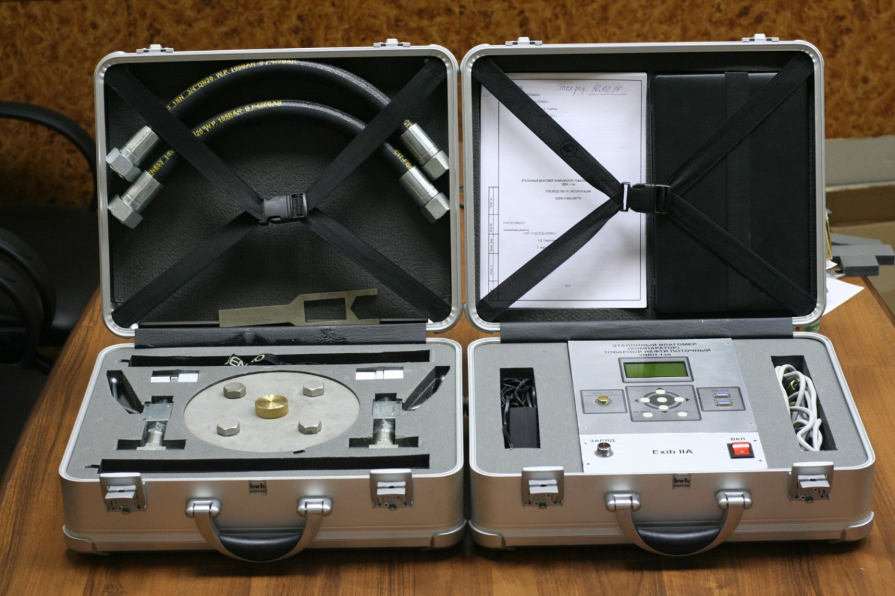
Влагомер эталонный (компаратор) товарной нефти поточный УДВН-1эп

Slide 36
Объемное влагосодержание
Установки и стенды, предназначенные для калибровки и поверки средств измерений объемного влагосодержания нефти
ВНИИР
ВНИИР
Наименование | Диапазон воспроизведения | Погрешность воспроизведения
Мобильная установка МТП-3 для поверки поточных влагомеров нефти | 0 – 2 % | ± 0,025 %
 | 2 – 10 % | ± 0,05 %
 | 10 – 20 % | ± 0,1 %
 | 20 – 60 % | ± 0,25 %
Мобильная установка поверки влагомеров нефти типа МТП-1 | 0 – 1 % | ± 0,02 %
 | 1 – 10 % | ± 0,04 %
 | 1 – 10 % | ± 0,25 %
 | 10 – 20 % | ± 0,06 %
 | 20 – 60 % | ± 0,08 %
 | 60 – 100 % | ± 0, 5 %
Установка поверки (калибровки) влагомеров R-AT-MM/VL | 0,01 – 4 % | ± 0,01 %
 | 4 – 10 % | ± 0,03 %
 | 10 – 20 % | ± 0,05 %
 | 20 – 100 % | ± 0,1 %
Установка поверки/калибровки влагомеров «Phase Dynamics» | 0 – 100 % | до ± 0,1 %

Slide 37
Объемное влагосодержание
ВНИИР
ВНИИР
Метрологические характеристики эталона
ГЭТ 87-2011
Диапазон воспроизведения объемного влагосодержания нефти и нефтепродуктов:
0,01 ÷ 99,9%
Диапазон влагосодержания, % об. доли воды | Среднее квадратическое отклонение, S, % об. доли воды | Неисключенная систематическая погрешность, Θ, % об. доли воды | Стандартная неопределенность по типу А, U_{A,} % об. доли воды | Стандартная неопределенность по типу В, U_{B}, % об. доли воды | Суммарная стандартная неопределенность, U_{C}, % об. доли воды | Расширенная неопределенность при К=2, U_{P}, % об. доли воды
0,01-0,1 | 1·10⁻³ | 3·10⁻³ | 1·10⁻³ | 1,4⋅10⁻³ | 1,7·10⁻³ | 3,5·10⁻³
0,1-10 | 1,8⋅10⁻³ | 1,14⋅10⁻² | 1,8⋅10⁻³ | 5,5·10⁻³ | 5,7·10⁻³ | 1,2·10⁻²
10-60 | 2,2⋅10⁻³ | 2,86⋅10⁻² | 2,2⋅10⁻³ | 1,38⋅10⁻² | 1,39⋅10⁻² | 2,8·10⁻²
60-99,9 | 4,3⋅10⁻³ | 5,73⋅10⁻² | 4,3⋅10⁻³ | 2,76⋅10⁻² | 2,79⋅10⁻² | 5,6·10⁻²

Slide 38
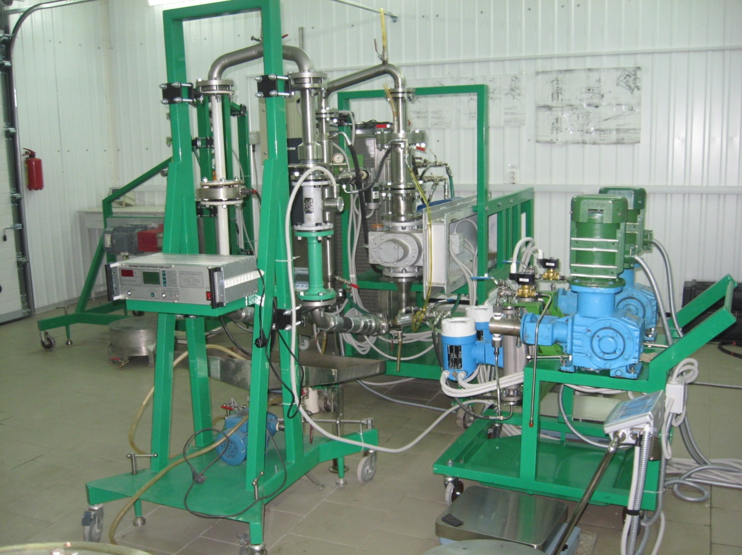
Объемное влагосодержание

Slide 39
Преобразователь температуры
Компенсатор
Дозировочный насос
ВНИИР
Преобразователь давления
Циркуляционный насос
Бак с компанентом смеси
Массовый расходомер
Теплообменник
Электронные весы

Slide 40
Сравнение метрологических характеристик
ГЭТ 87–75 и усовершенствованного ГЭТ 87-2011
ВНИИР
Наименование эталона | Метрологические характеристики
 | Диапазон воспроизве-дения, % об. доли воды | Среднее квадратическое отклонение, S, % об. доли воды | Неисключенная систематическая погрешность, Θ, % об. доли воды | Стандартная неопределенность оцененная по типу А, U_{A,} % об. доли воды | Стандартная неопределенность оцененная по типу В, U_{B}, % об. доли воды | Суммарная стандартная неопределенность, U_{C}, % об. доли воды | Расширенная неопределенность при К=2, U_{P}, % об. доли воды
ГЭТ 87–75 | 0,05 – 60 | 23·10⁻⁴ | 65·10⁻³ | - | - | - | -
Усовершенствованный ГЭТ 87-2011 | 0,01-0,1 | 1·10⁻³ | 3·10⁻³ | 1·10⁻³ | 1,4⋅10⁻³ | 1,7·10⁻³ | 3,5·10⁻³
 | 0,1-10 | 1,8⋅10⁻³ | 1,14⋅10⁻² | 1,8⋅10⁻³ | 5,5·10⁻³ | 5,7·10⁻³ | 1,2·10⁻²
 | 10-60 | 2,2⋅10⁻³ | 2,86⋅10⁻² | 2,2⋅10⁻³ | 1,38⋅10⁻² | 1,39⋅10⁻² | 2,8·10⁻²
 | 60-99,9 | 4,3⋅10⁻³ | 5,73⋅10⁻² | 4,3⋅10⁻³ | 2,76⋅10⁻² | 2,79⋅10⁻² | 5,6·10⁻²
Неопределенность воспроизведения единицы объемного влагосодержания нефти и нефтепродуктов уменьшена:
в 5 раз в диапазоне 0,01 -:- 10 % об. доли воды
в 2 раза в диапазоне 10 -:- 60 % об. доли воды

